Slide 1
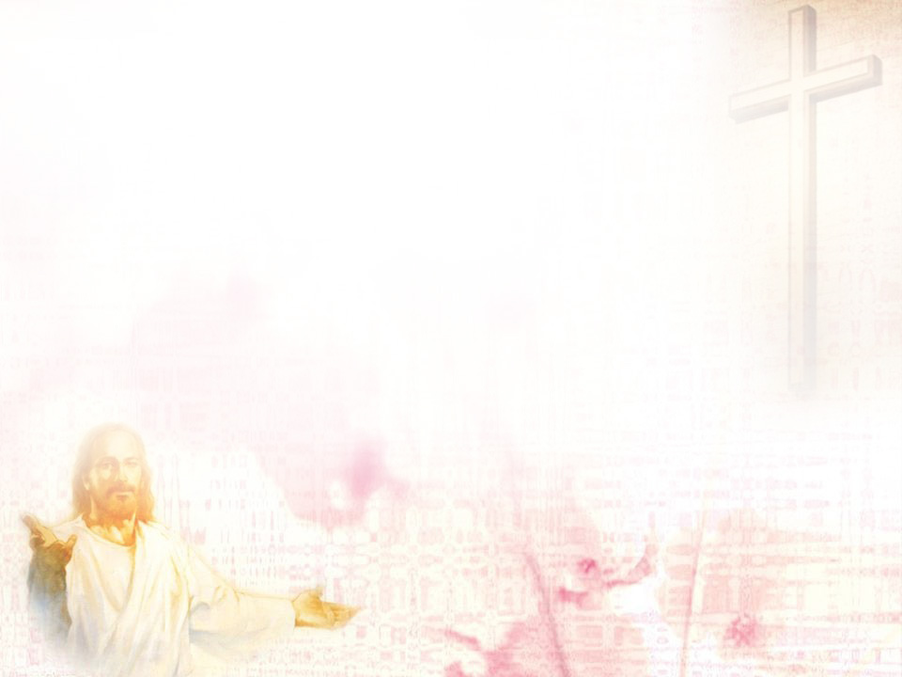
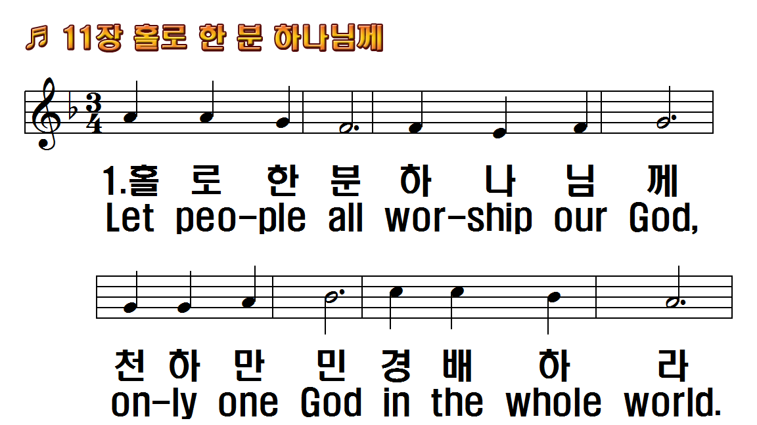
1.홀로 한 분 하나님께
2.독생 성자 예수님께
3.보혜사 성령님께
1.Let people all worship our
2.Let people all forsake their
3.Let people all trust their

Slide 2
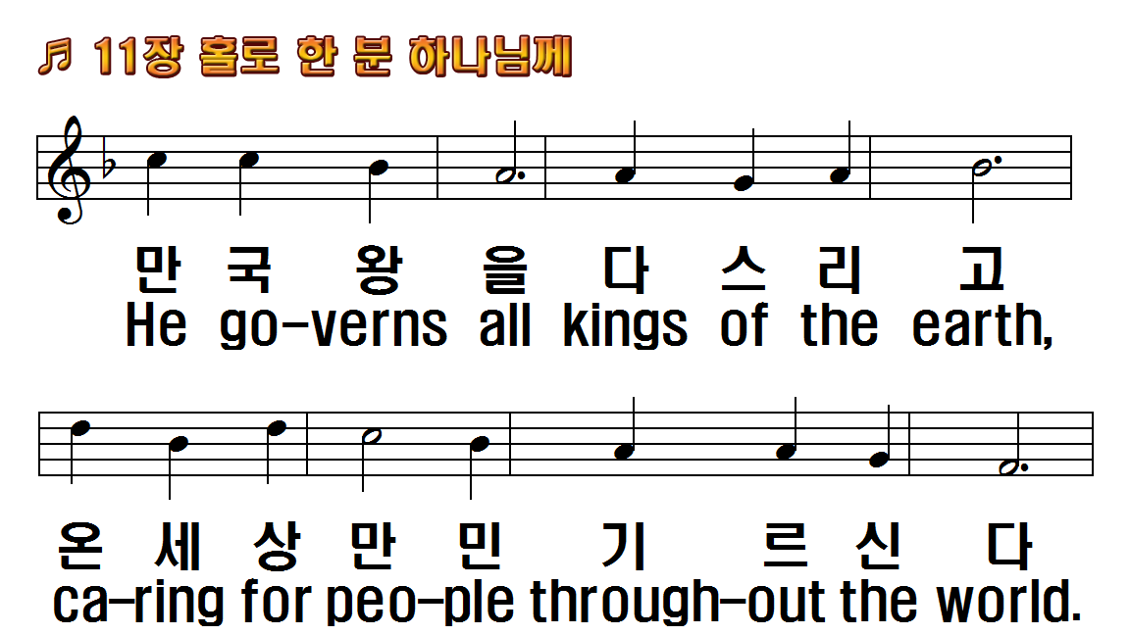
1.홀로 한 분 하나님께
2.독생 성자 예수님께
3.보혜사 성령님께
1.Let people all worship our
2.Let people all forsake their
3.Let people all trust their

Slide 3
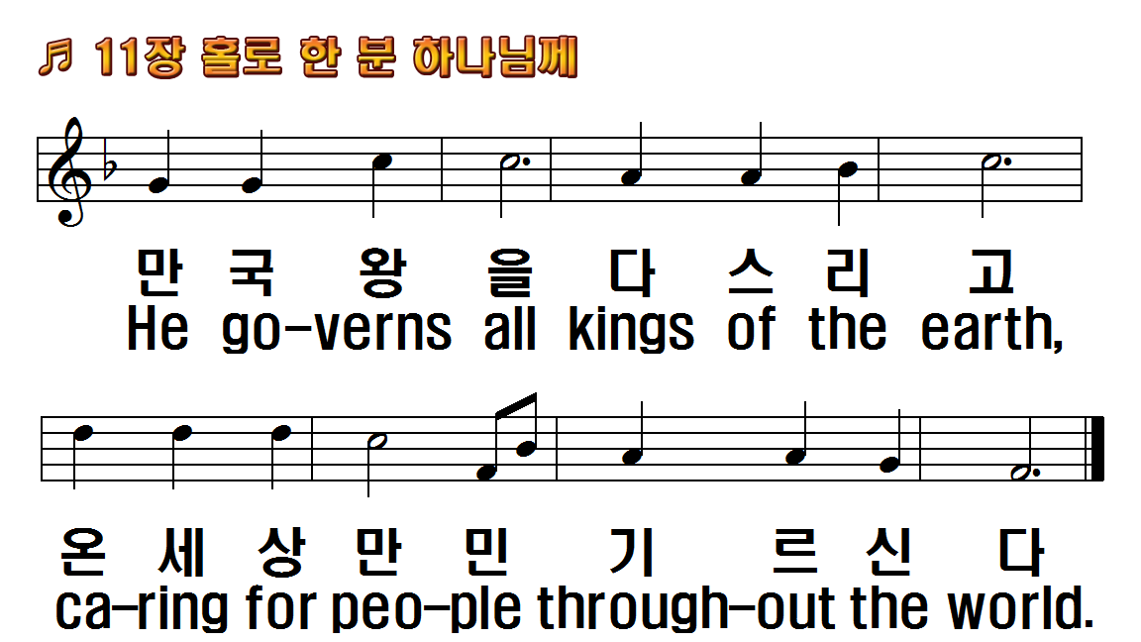
1.홀로 한 분 하나님께
2.독생 성자 예수님께
3.보혜사 성령님께
1.Let people all worship our
2.Let people all forsake their
3.Let people all trust their

Slide 4
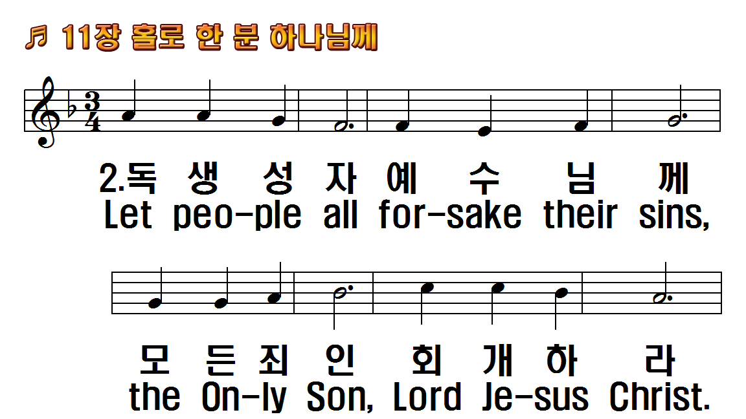
1.홀로 한 분 하나님께
2.독생 성자 예수님께
3.보혜사 성령님께
1.Let people all worship our
2.Let people all forsake their
3.Let people all trust their

Slide 5
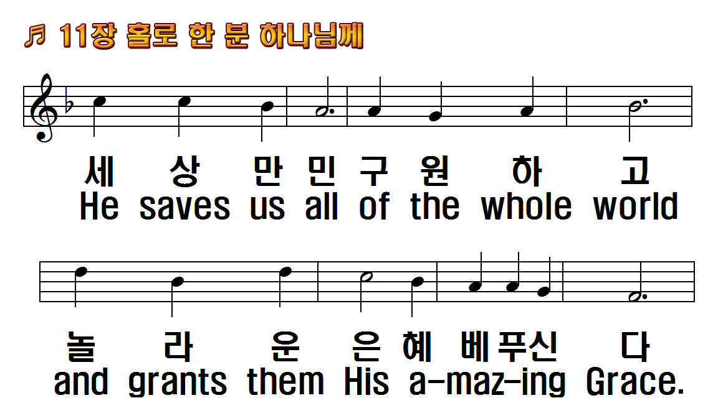
1.홀로 한 분 하나님께
2.독생 성자 예수님께
3.보혜사 성령님께
1.Let people all worship our
2.Let people all forsake their
3.Let people all trust their

Slide 6
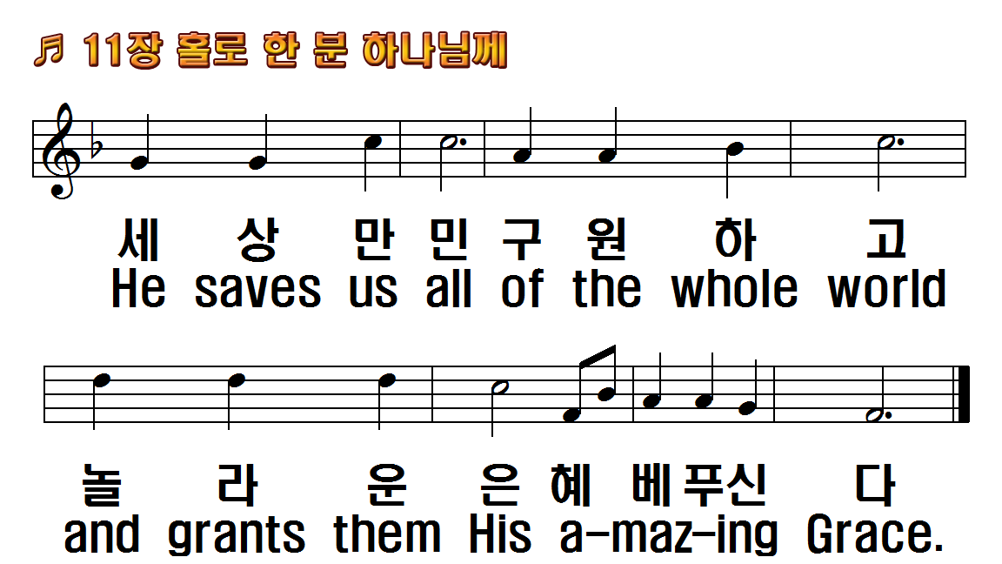
1.홀로 한 분 하나님께
2.독생 성자 예수님께
3.보혜사 성령님께
1.Let people all worship our
2.Let people all forsake their
3.Let people all trust their

Slide 7
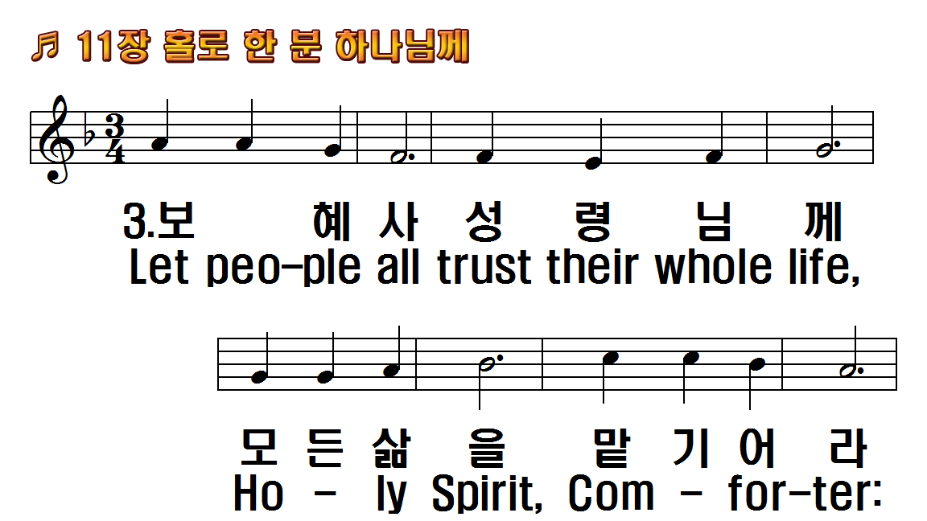
1.홀로 한 분 하나님께
2.독생 성자 예수님께
3.보혜사 성령님께
1.Let people all worship our
2.Let people all forsake their
3.Let people all trust their

Slide 8
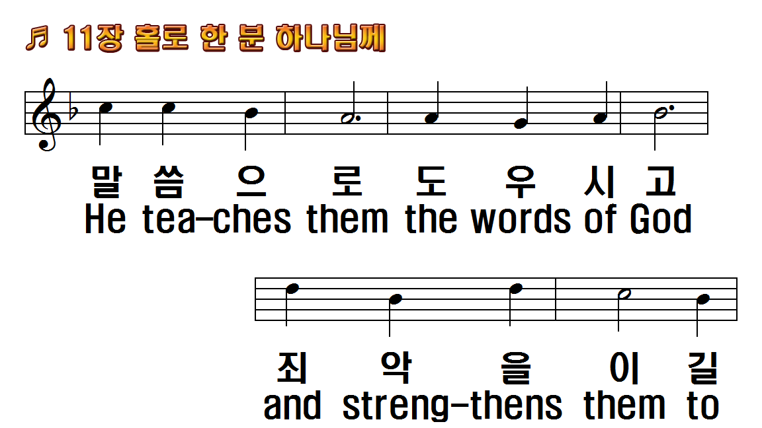
1.홀로 한 분 하나님께
2.독생 성자 예수님께
3.보혜사 성령님께
1.Let people all worship our
2.Let people all forsake their
3.Let people all trust their

Slide 9
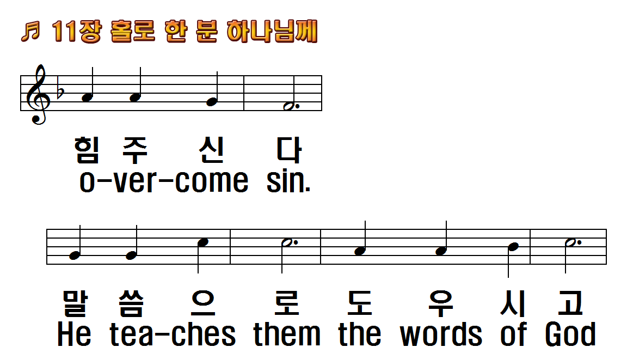
1.홀로 한 분 하나님께
2.독생 성자 예수님께
3.보혜사 성령님께
1.Let people all worship our
2.Let people all forsake their
3.Let people all trust their

Slide 10
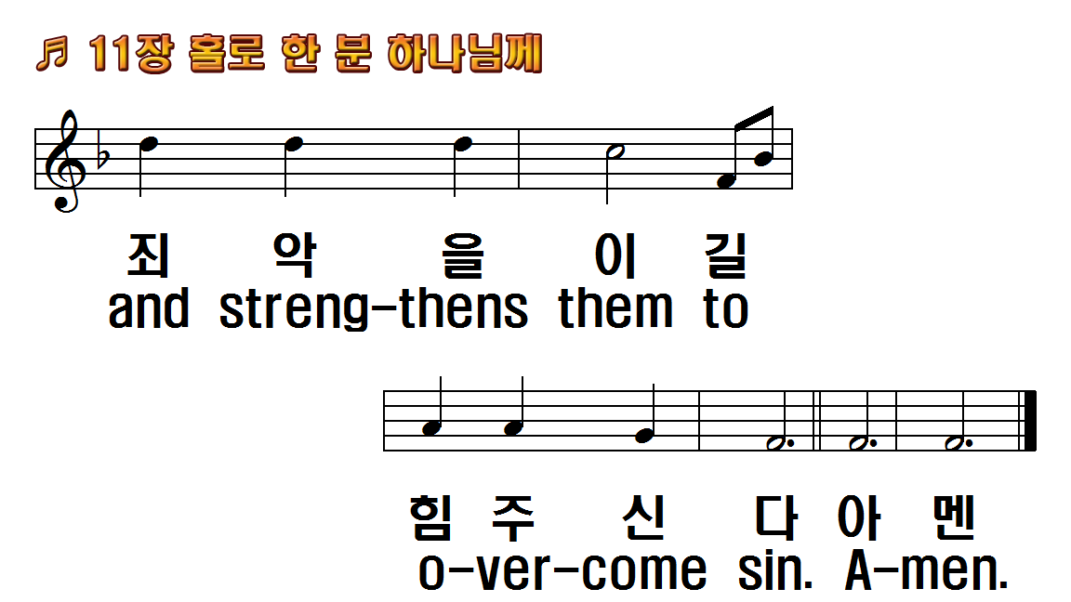
1.홀로 한 분 하나님께
2.독생 성자 예수님께
3.보혜사 성령님께
1.Let people all worship our
2.Let people all forsake their
3.Let people all trust their

Slide 11
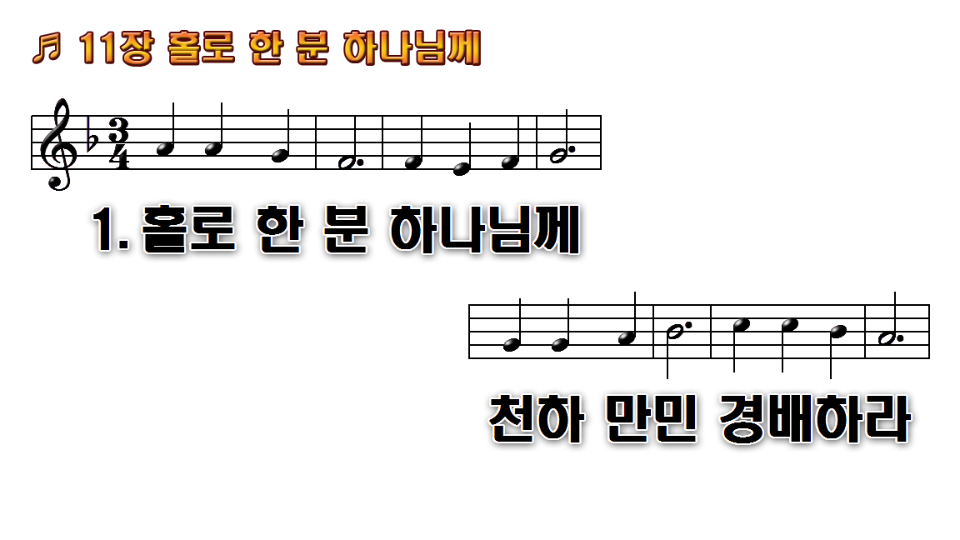
1.홀로 한 분 하나님께 천하
2.독생성자 예수님께 모든 죄인
3.보-혜사 성령님께 모든 삶을

Slide 12
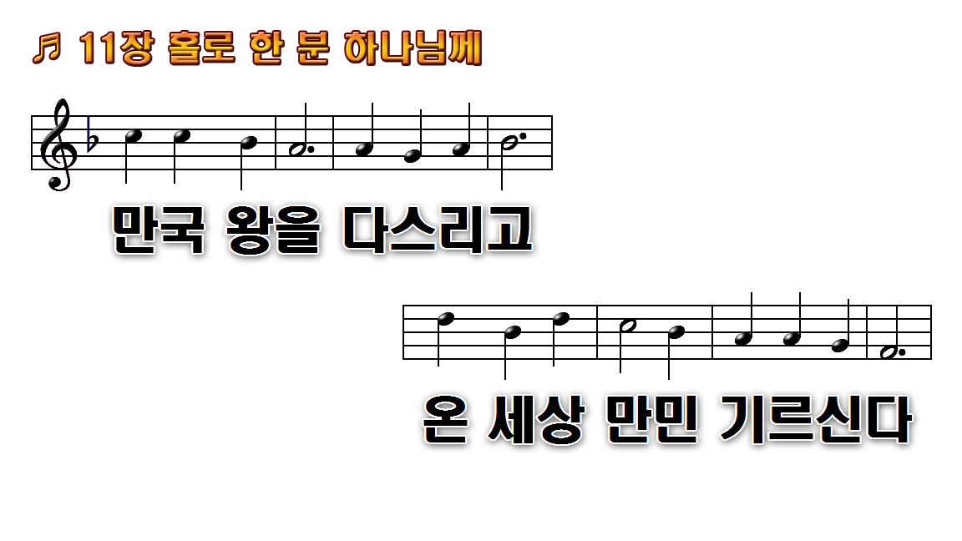
1.홀로 한 분 하나님께 천하
2.독생성자 예수님께 모든 죄인
3.보-혜사 성령님께 모든 삶을

Slide 13
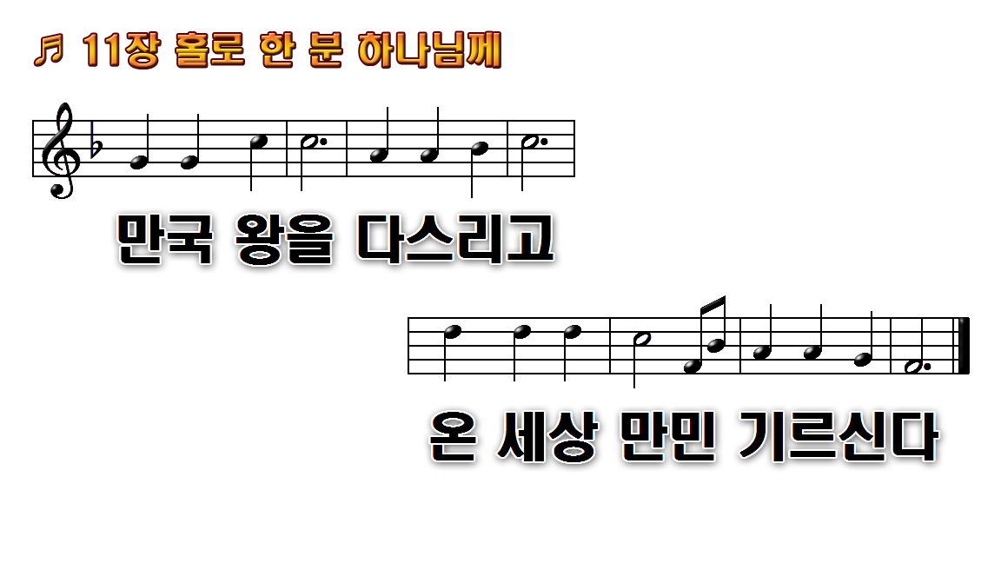
1.홀로 한 분 하나님께 천하
2.독생성자 예수님께 모든 죄인
3.보-혜사 성령님께 모든 삶을

Slide 14
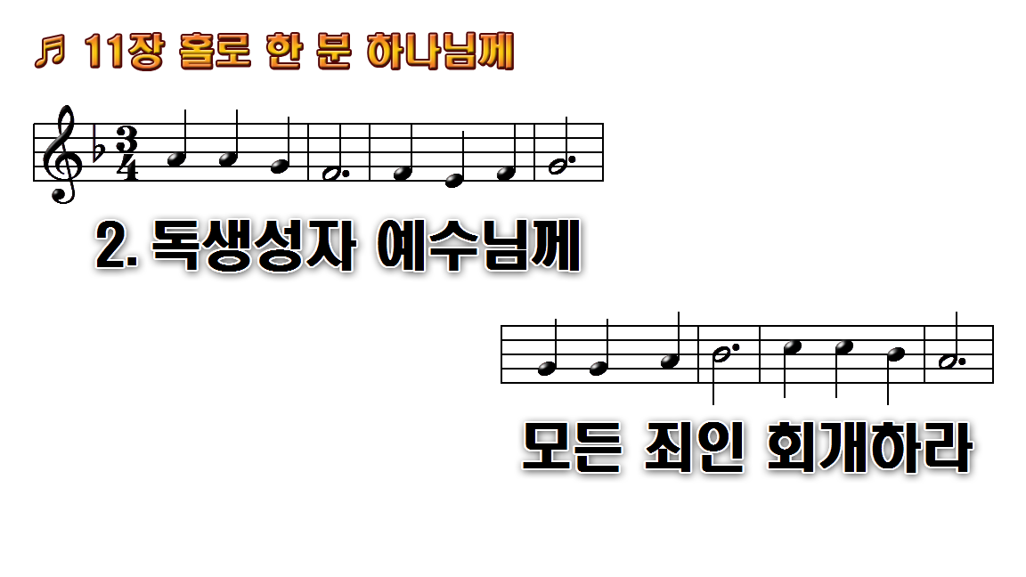
1.홀로 한 분 하나님께 천하
2.독생성자 예수님께 모든 죄인
3.보-혜사 성령님께 모든 삶을

Slide 15
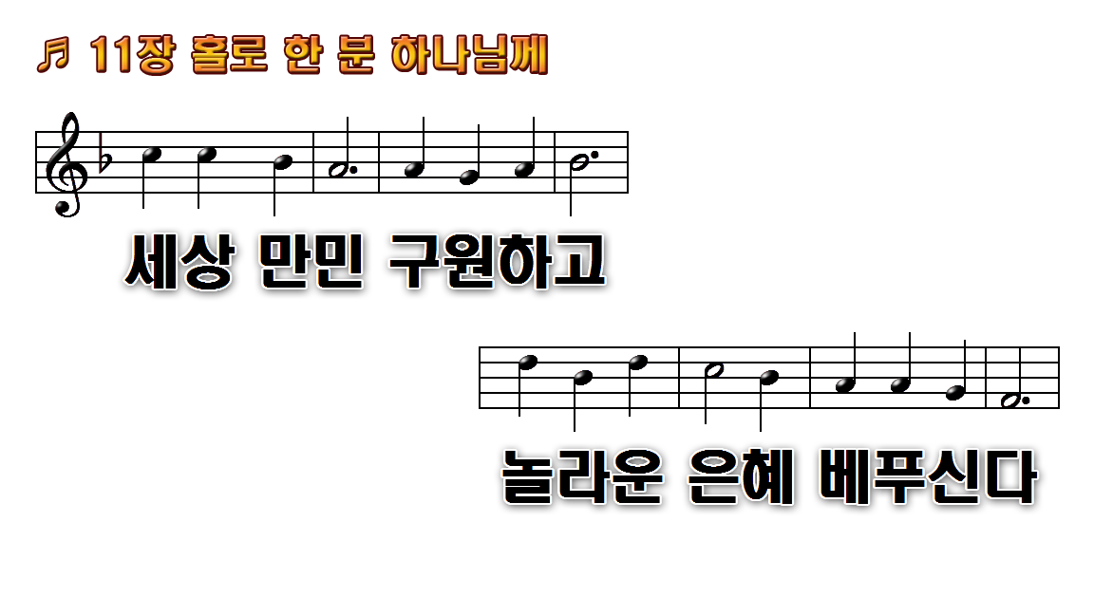
1.홀로 한 분 하나님께 천하
2.독생성자 예수님께 모든 죄인
3.보-혜사 성령님께 모든 삶을

Slide 16
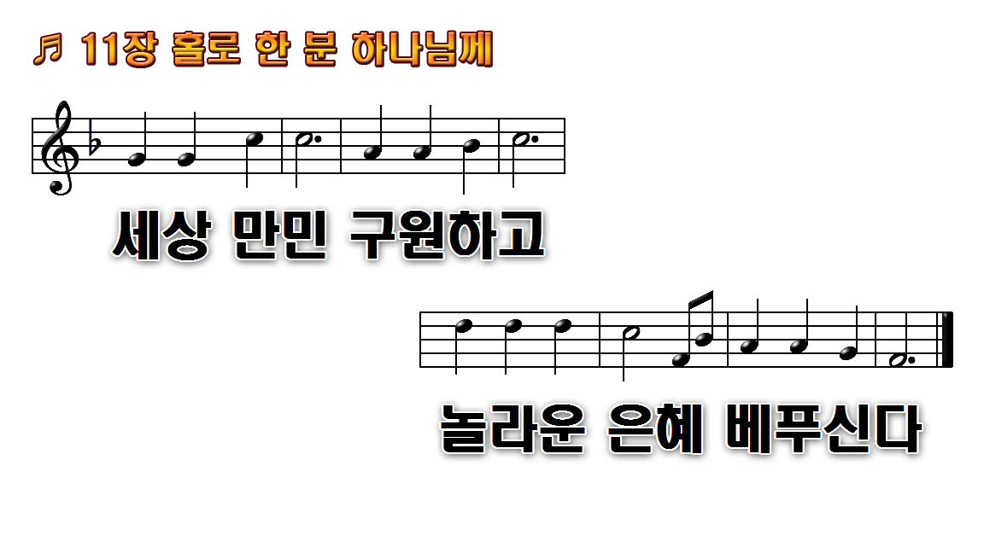
1.홀로 한 분 하나님께 천하
2.독생성자 예수님께 모든 죄인
3.보-혜사 성령님께 모든 삶을

Slide 17
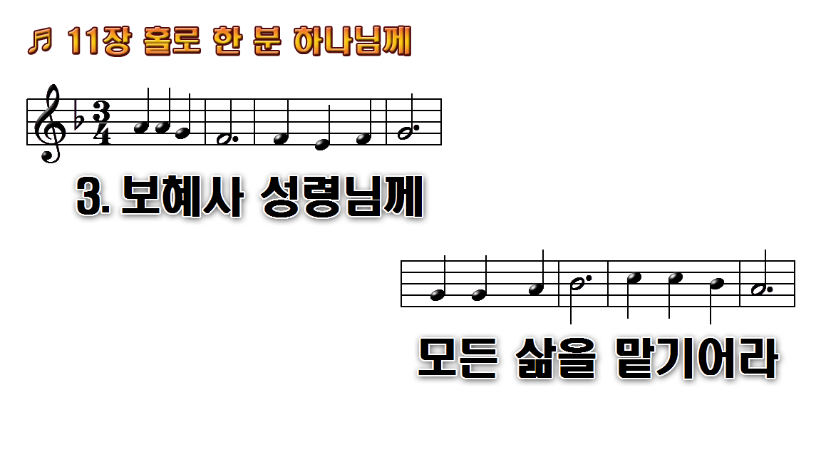
1.홀로 한 분 하나님께 천하
2.독생성자 예수님께 모든 죄인
3.보-혜사 성령님께 모든 삶을

Slide 18
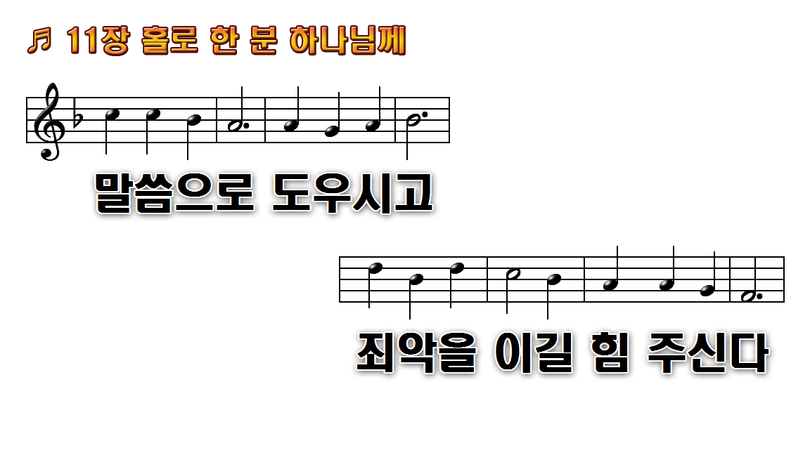
1.홀로 한 분 하나님께 천하
2.독생성자 예수님께 모든 죄인
3.보-혜사 성령님께 모든 삶을

Slide 19
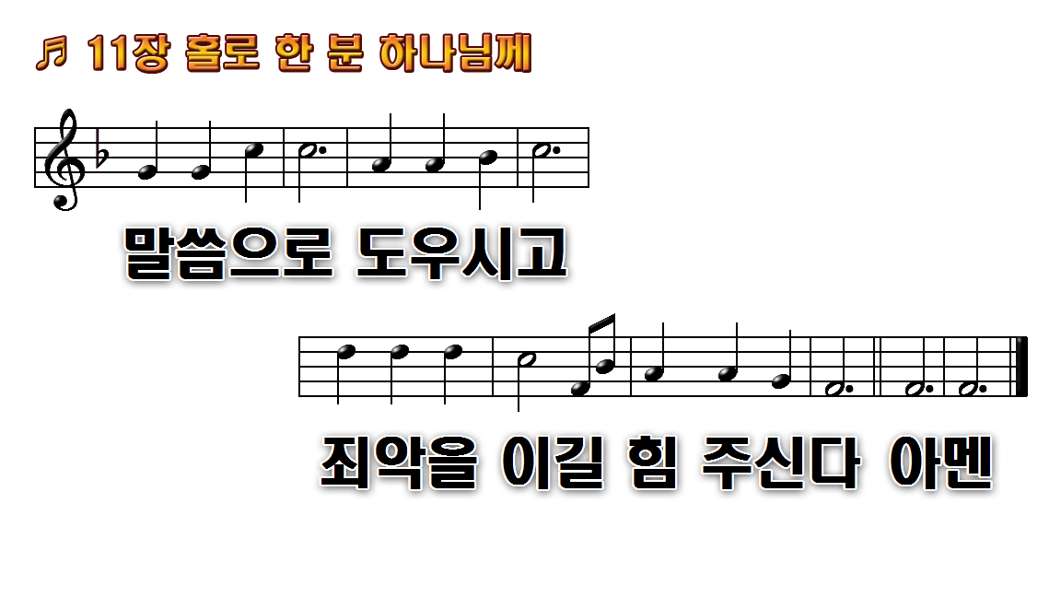
1.홀로 한 분 하나님께 천하
2.독생성자 예수님께 모든 죄인
3.보-혜사 성령님께 모든 삶을

